Slide 1
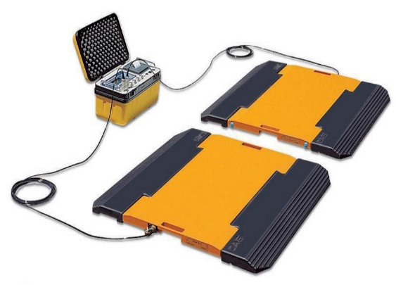
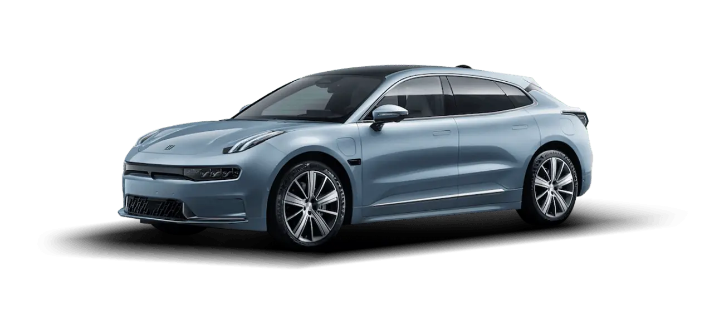
Проєктування апаратно-програмних засобів системи управління положенням центру ваги автомобіля

Slide 2
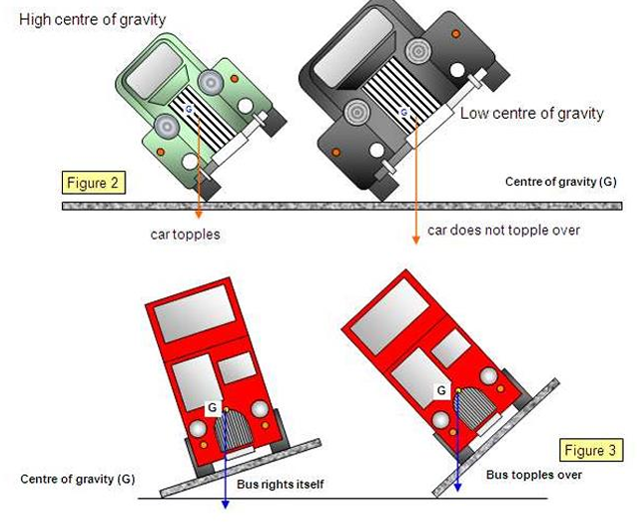
Методи визначення центру ваги автомобіля
Статичний метод зважування на осях
Метод нахилу (визначення висоти центру ваги)
Динамічний метод (за прискоренням)
Комп’ютерне моделювання (CAD / CAE)
Комбінований метод

Slide 3
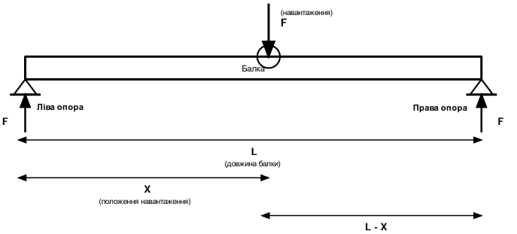
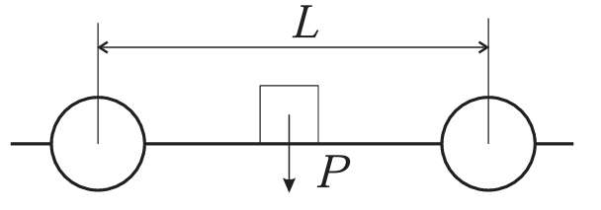
Метод зважування автомобілів

Slide 4
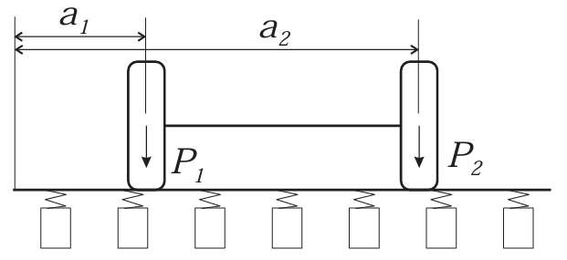
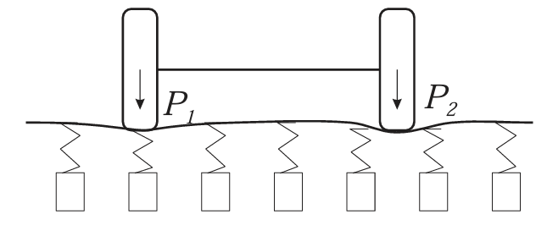
Визначення координат коліс на вимірювальній балці

Slide 5
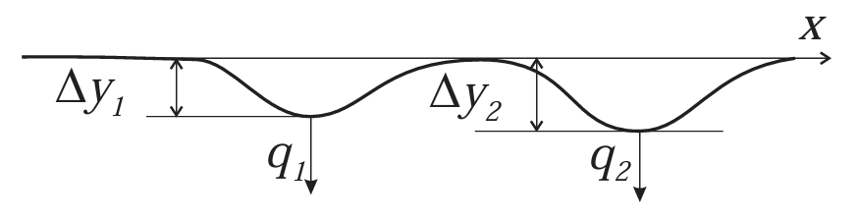
Формування профілю вигину балки

Slide 6
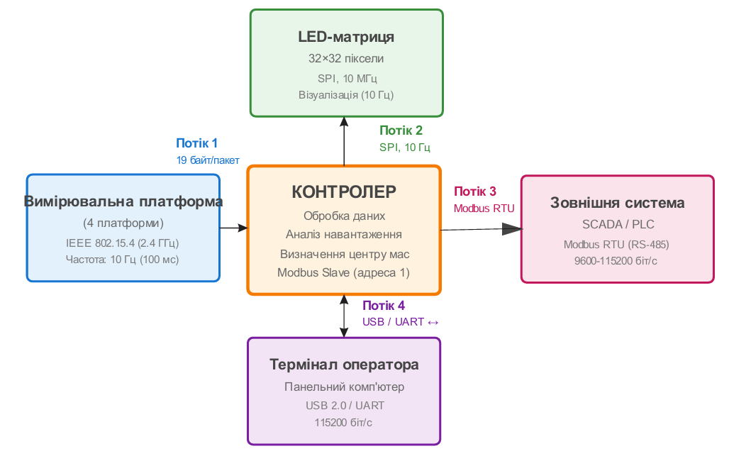
Розробка виду і напрямків потоків даних в системі

Slide 7
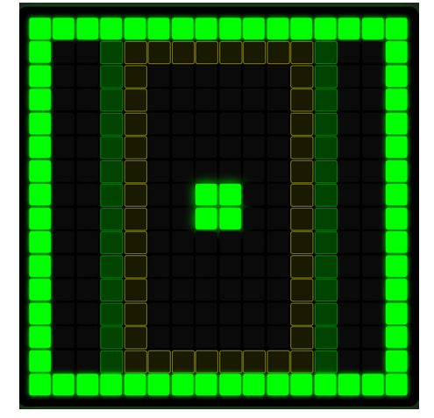
Розробка центрального контролера та засобів візуалізації

Slide 8
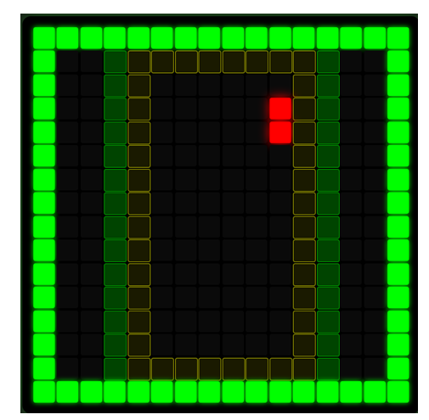
Формат зображення автомобіля із зміщеним розташуванням центру ваги

Slide 9
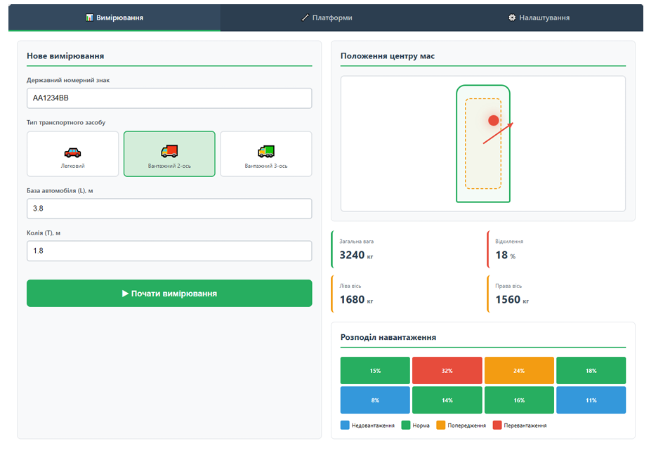
Програма для пошуку положення центру ваги

Slide 10
Дякую за увагу!

